Slide 1
INSTRUMENTACIÓN VIRTUAL
M.C. José Eduardo Mireles Méndez
jmireles@utt.edu.mx
Notes:
1

Slide 2
TEMARIO
UNIDAD 1. INSTRUMENTOS VIRTUALES.
Ambiente de programación.
Funciones y subrutinas.
Ciclos y temporización.
Toma de decisiones.
Arreglos y grupos de datos.
Graficas.
Cadenas y archivos de entrada / salida.
Notes:
2

Slide 3
TEMARIO
UNIDAD 2. ADQUISICIÓN DE DATOS.
Acondicionadores de señal usando amplificadores operacionales.
Filtros de señal.
Características de la conversión analógica – digital.
Adquisición de datos analógicos.
Adquisición de datos digitales.
Notes:
3

Slide 4
TEMARIO
UNIDAD 3. CONTROL DE INSTRUMENTOS USANDO REDES INDUSTRIALES.
Protocolos de comunicación.
Redes industriales e instrumentos.
Protocolos de comunicación abiertos.
Notes:
4

Slide 5
EVALUACIÓN
SABER 50%
SABER HACER 40%
SER 10%
-------------------------------------------
TOTAL 100%
Notes:
5

Slide 6
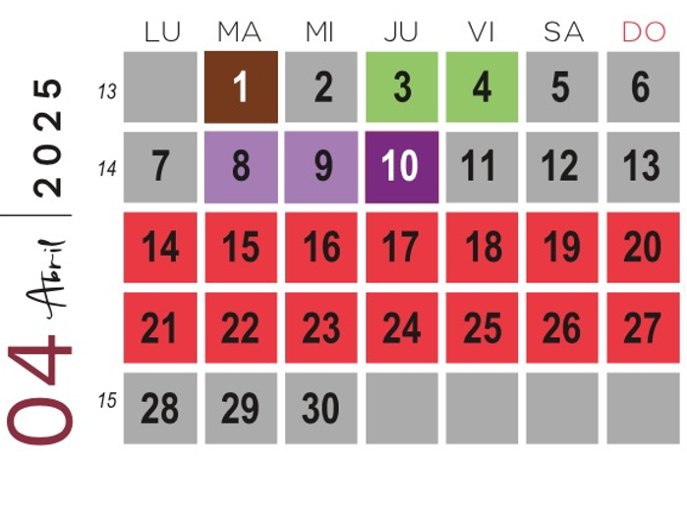
CALENDARIO
Inicio de cuatrimestre: 6 de Enero de 2025.
Días inhábiles: 3 de Febrero y 17 de Marzo.
Termino de clases: 2 de Abril.
Remediales: 3 y 4 de Abril.
Extraordinarios: 8 y 9 de Abril.
Notes:
6

Slide 7
BIBLIOGRAFÍA
Python 3 Curso Práctico.
Alberto Cuevas Álvarez.
Ra-Ma.
Python a Fondo.
Oscar Ramírez Jiménez.
Alfaomega.
Notes:
7

Slide 8
BIBLIOGRAFÍA
Python con aplicaciones a las matemáticas, ingeniería y finanzas.
Ofelia D. Cervantes Villagómez.
Alfaomega.
Create GUI Applications with Python & Qt6. PySide6 Edition.
Martin Fitzpatrick.
PythonGUIs.
Notes:
8

Slide 9
BIBLIOGRAFÍA
Algoritmia. Técnicas fundamentales de programación ejemplos en Python.
Franck EBEL
Sebastien ROHAUT
ENI
Notes:
9

